Slide 1



26/10/2024
ĐỒ ÁN TỐT NGHIỆP
Mô hình học máy cho bài toán dự đoán báo lũ
DỰA TRÊN THUẬT TOÁN LINEAR REGRESSION và KNN
BÙI THỊ THU HƯƠNG -
Giảng viên hướng dẫn: ThS.

Slide 2



Content
01.
Giới Thiệu
02.
Cơ Sở Lý Thuyết
03.
Basic Descriptive Analysis
04.
Advanced Exploratory
Analysis
05.
Conclusions

Slide 3

GIỚI THIỆU

Slide 4

Introduction
LÝ DO CHỌN ĐỀ TÀI
MỤC TIÊU
Nhu cầu cấp bách về dự báo lũ lụt chính xác: Lũ lụt thường xuyên xảy ra trên thế giới, gây thiệt hại nghiêm trọng về người và tài sản. Việc dự báo chính xác sẽ giúp cơ quan chức năng chủ động ứng phó và giảm thiểu tác động tiêu cực.
Ứng dụng học máy để nâng cao hiệu quả dự báo: Sử dụng các mô hình học máy như Linear Regression và KNN nhằm cải thiện độ chính xác, giúp các dự báo lũ lụt trở nên đáng tin cậy và hiệu quả hơn so với phương pháp truyền thống.
Hiểu cơ sở lý thuyết và ứng dụng các mô hình Linear Regression, KNN trong dự báo lũ lụt.
Đề xuất mô hình dự báo lũ lụt tối ưu, độ chính xác cao.
Đánh giá hiệu suất mô hình bằng RMSE và NSE.
Notes:
Dưới đây là nội dung tóm tắt cho phần "Lý do chọn đề tài" và "Mục tiêu thực hiện đề tài" được sắp xếp theo form như slide bạn đã cung cấp:
---
### Introduction
#### LÝ DO CHỌN ĐỀ TÀI
- **Chất lượng và độ tin cậy phần mềm:** Đảm bảo chất lượng và độ tin cậy phần mềm là ưu tiên hàng đầu trong kỷ nguyên kỹ thuật số, giúp giảm thiểu chi phí sửa lỗi, nâng cao trải nghiệm người dùng và đảm bảo an toàn thông tin.
- **Ứng dụng Học Máy:** Học Máy, đặc biệt là Máy Vector Hỗ trợ (Support Vector Machine - SVM), giúp phát hiện và phân loại lỗi phần mềm nhanh chóng và chính xác, cải thiện chất lượng và độ tin cậy của hệ thống phần mềm.
- **Ý nghĩa đề tài:** Nghiên cứu và ứng dụng SVM vào việc phát hiện và phân loại lỗi phần mềm, góp phần vào việc phát triển các phương pháp kiểm thử hiệu quả và tối ưu hóa quy trình quản lý chất lượng phần mềm.
#### MỤC TIÊU THỰC HIỆN ĐỀ TÀI
- **Nắm vững cơ sở lý thuyết SVM:** Hiểu rõ nguyên lý hoạt động, phương pháp phân loại và nhận dạng lỗi phần mềm của kỹ thuật SVM.
- **Nghiên cứu và so sánh mô hình SVM:** Đề xuất mô hình SVM tối ưu, có khả năng phân biệt mã nguồn chứa lỗi và không chứa lỗi, bao gồm các lỗi logic, lỗi cú pháp và các hình thức lỗi phần mềm khác.
- **Phân tích và đánh giá hiệu suất:** Thử nghiệm mô hình SVM trên bộ dữ liệu thực tế để xác định khả năng phát hiện lỗi và độ chính xác trong các tình huống khác nhau.
- **Ứng dụng thực tiễn:** Khám phá các ứng dụng SVM trong kiểm thử phần mềm, phân loại lỗi, phân tích mã nguồn và tối ưu hóa việc phát hiện lỗi.
**Mục tiêu chính:** Tìm ra mô hình SVM hiệu quả trong việc phân loại lỗi phần mềm, đồng thời nâng cao nhận thức và kiến thức về chất lượng phần mềm, nhấn mạnh sự cần thiết của kỹ thuật SVM trong đảm bảo chất lượng phần mềm trước các thách thức phức tạp trong phát triển và bảo trì phần mềm.
---
Bạn có thể sử dụng nội dung này để tạo slide theo form mẫu như hình ảnh bạn đã cung cấp. Nếu cần thêm hỗ trợ nào khác, hãy cho tôi biết!

Slide 5
TẬP DỮ LIỆU VÀ TIỀN XỬ LÝ DỮ LIỆU

Slide 6
MÔ TẢ DỮ LIỆU
21 Cột, tương đương 21 thuộc tính:
Các biến chính:
MonsoonIntensity: Cường độ mưa
TopographyDrainage: Khả năng thoát nước
RiverManagement: Quản lý sông
Deforestation: Phá rừng
Urbanization: Đô thị hóa
ClimateChange: Biến đổi khí hậu
DamsQuality: Chất lượng đập
Siltation: Bồi lắng
DrainageSystems: Hệ thống thoát nước
FloodProbability: Xác suất xảy ra lũ (biến mục tiêu)
Dữ liệu "flood.csv" gồm 50,000 dòng và 21 cột, chứa thông tin quan trọng hỗ trợ dự đoán lũ lụt cho các cơ quan quản lý.
Mỗi cột đại diện cho yếu tố môi trường hoặc kinh tế-xã hội ảnh hưởng đến nguy cơ lũ.
Dữ liệu hoàn toàn là số nguyên (int64), phù hợp cho các mô hình hồi quy và không cần tiền xử lý phức tạp.
Notes:
Data Preprocessing and Data Processing
XỬ LÝ DỮ LIỆU RỖNG VÀ DỮ LIỆU DẠNG CHUỖI
- Kiểm tra và xử lý các giá trị null: Đảm bảo không có thông tin trống ảnh hưởng đến mô hình.
- Mã hóa đặc trưng dạng chuỗi: Sử dụng `pd.to_numeric`, `LabelEncoder`, và `OneHotEncoder` để chuyển đổi các đặc trưng dạng chuỗi thành dữ liệu số.
CHỌN LỌC ĐẶC TRƯNG ĐƠN GIẢN
- Loại bỏ cột không cung cấp thông tin hữu ích: Kiểm tra và loại bỏ các cột có giá trị giống hệt nhau.
- Đánh giá sự đa dạng của các giá trị: Loại bỏ hoặc xử lý các cột có quá ít giá trị khác nhau.
ĐÁNH GIÁ PHÂN PHỐI LỚP
- Kiểm tra tỷ lệ giữa các lớp: Đánh giá mức độ mất cân bằng.
- Trực quan hóa sự phân bố của các lớp: Sử dụng biểu đồ để nhận biết rõ hơn về sự mất cân bằng nếu có.
CHIA DỮ LIỆU VÀ CHUẨN HÓA
- Chia dữ liệu thành tập huấn luyện và kiểm thử.
- Chuẩn hóa các đặc trưng: Đảm bảo các giá trị nằm trong cùng một khoảng, giúp mô hình SVM hoạt động hiệu quả hơn.

Slide 7
XỬ LÝ DỮ LIỆU
APPLIED STATISTICS
Notes:
Data Preprocessing and Data Processing
XỬ LÝ DỮ LIỆU RỖNG VÀ DỮ LIỆU DẠNG CHUỖI
- Kiểm tra và xử lý các giá trị null: Đảm bảo không có thông tin trống ảnh hưởng đến mô hình.
- Mã hóa đặc trưng dạng chuỗi: Sử dụng `pd.to_numeric`, `LabelEncoder`, và `OneHotEncoder` để chuyển đổi các đặc trưng dạng chuỗi thành dữ liệu số.
CHỌN LỌC ĐẶC TRƯNG ĐƠN GIẢN
- Loại bỏ cột không cung cấp thông tin hữu ích: Kiểm tra và loại bỏ các cột có giá trị giống hệt nhau.
- Đánh giá sự đa dạng của các giá trị: Loại bỏ hoặc xử lý các cột có quá ít giá trị khác nhau.
ĐÁNH GIÁ PHÂN PHỐI LỚP
- Kiểm tra tỷ lệ giữa các lớp: Đánh giá mức độ mất cân bằng.
- Trực quan hóa sự phân bố của các lớp: Sử dụng biểu đồ để nhận biết rõ hơn về sự mất cân bằng nếu có.
CHIA DỮ LIỆU VÀ CHUẨN HÓA
- Chia dữ liệu thành tập huấn luyện và kiểm thử.
- Chuẩn hóa các đặc trưng: Đảm bảo các giá trị nằm trong cùng một khoảng, giúp mô hình SVM hoạt động hiệu quả hơn.

Slide 8
LINEAR REGRESSION MODEL
APPLIED STATISTICS

Slide 9
HÌNH DUNG ĐƠN GIẢN
Định nghĩa đơn giản:
Linear Regression là phương pháp dự đoán dựa trên mối quan hệ tuyến tính (mối quan hệ dạng đường thẳng) giữa các yếu tố. Nếu có hai yếu tố mà khi một yếu tố thay đổi thì yếu tố kia cũng thay đổi, Linear Regression sẽ cố gắng vẽ một đường thẳng đi qua dữ liệu đó, từ đó giúp dự đoán giá trị tương lai.
Ví dụ đơn giản:
Giả sử các bạn học sinh để ý thấy rằng càng nhiều thời gian học tập, điểm số có xu hướng càng cao. Linear Regression sẽ cố gắng vẽ một đường thẳng qua các điểm số này để thấy rằng nếu chúng ta dành nhiều thời gian học hơn, điểm số dự đoán sẽ tăng lên.
Ứng dụng vào dự đoán xác suất lũ lụt:
Khi áp dụng vào bài toán dự đoán xác suất lũ, Linear Regression sẽ phân tích mối quan hệ giữa các yếu tố như lượng mưa, khả năng thoát nước, và quản lý sông ngòi. Giả sử, nếu lượng mưa tăng, đường thẳng dự đoán cho thấy khả năng lũ lụt cũng sẽ tăng lên. Khi đó, dự đoán của chúng ta có thể giúp cảnh báo trước về nguy cơ lũ.
Notes:
Why SVM Model is Suitable for This Task
TẠI SAO SVM PHÙ HỢP CHO BÀI TOÁN NÀY
- Hiệu suất cao: SVM tạo ra mặt phẳng phân cách với biên lớn nhất giữa các lớp, giảm thiểu sai số phân loại.
- Xử lý tốt dữ liệu nhiều chiều: Phù hợp với tập dữ liệu có nhiều đặc trưng như trong nghiên cứu này.
- Khả năng tổng quát hóa: SVM hoạt động hiệu quả trên dữ liệu chưa thấy trước đó, giảm nguy cơ overfitting.
- Sử dụng kernel trick: Biến đổi dữ liệu phi tuyến tính thành tuyến tính, giúp phân loại dữ liệu phức tạp một cách hiệu quả.

Slide 10
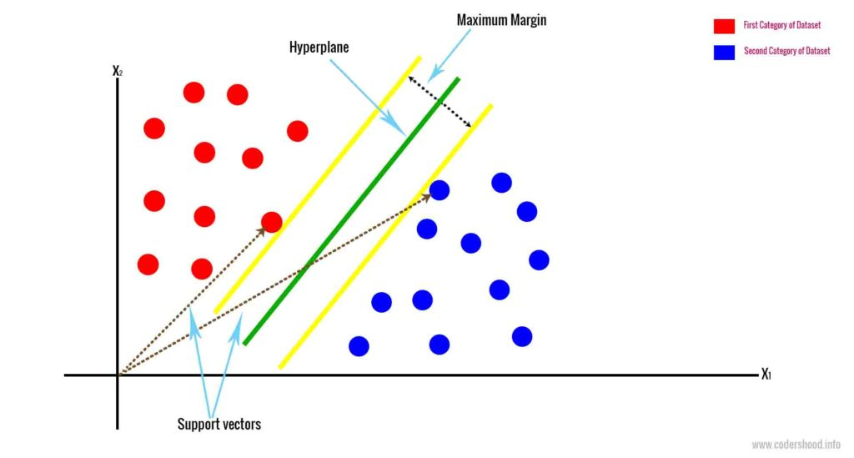
WHY?
Tại sao chọn nghiên cứu SVM model?
Hiệu suất cao: Tạo mặt phẳng phân cách với biên lớn nhất, giảm sai số phân loại.
Xử lý dữ liệu nhiều chiều: Phù hợp với tập dữ liệu nhiều đặc trưng.
Khả năng tổng quát hóa: Hiệu quả trên dữ liệu chưa thấy trước đó, giảm overfitting.
Kernel trick: Biến đổi dữ liệu phi tuyến tính thành tuyến tính, phân loại hiệu quả.
Notes:
Why SVM Model is Suitable for This Task
TẠI SAO SVM PHÙ HỢP CHO BÀI TOÁN NÀY
- Hiệu suất cao: SVM tạo ra mặt phẳng phân cách với biên lớn nhất giữa các lớp, giảm thiểu sai số phân loại.
- Xử lý tốt dữ liệu nhiều chiều: Phù hợp với tập dữ liệu có nhiều đặc trưng như trong nghiên cứu này.
- Khả năng tổng quát hóa: SVM hoạt động hiệu quả trên dữ liệu chưa thấy trước đó, giảm nguy cơ overfitting.
- Sử dụng kernel trick: Biến đổi dữ liệu phi tuyến tính thành tuyến tính, giúp phân loại dữ liệu phức tạp một cách hiệu quả.

Slide 11
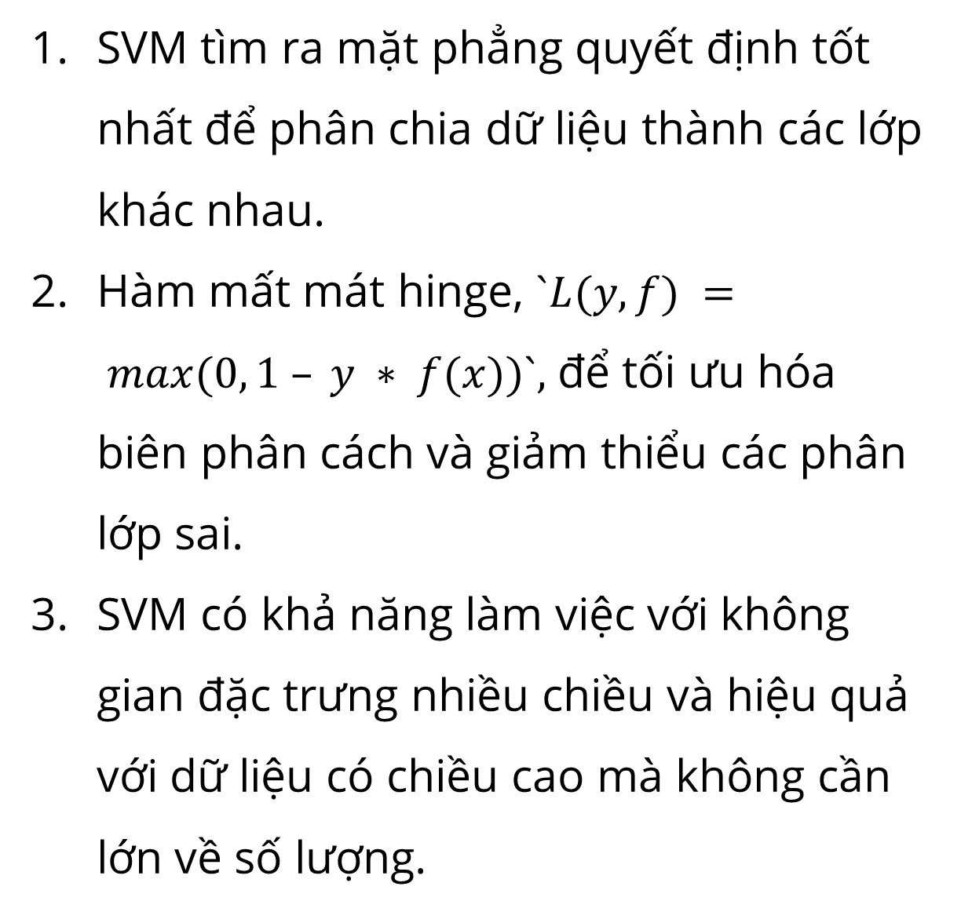
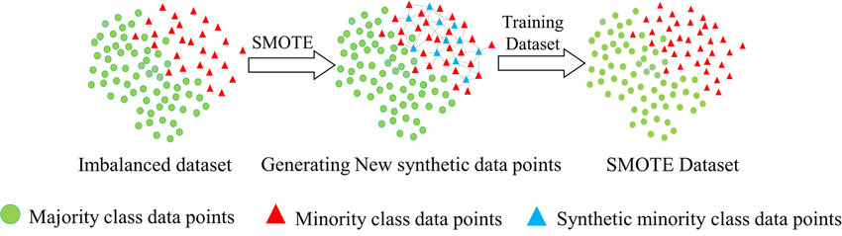
CƠ SỞ LÝ THUYẾT
Tại sao chọn nghiên cứu SVM model?
Notes:
Why SVM Model is Suitable for This Task
TẠI SAO SVM PHÙ HỢP CHO BÀI TOÁN NÀY
- Hiệu suất cao: SVM tạo ra mặt phẳng phân cách với biên lớn nhất giữa các lớp, giảm thiểu sai số phân loại.
- Xử lý tốt dữ liệu nhiều chiều: Phù hợp với tập dữ liệu có nhiều đặc trưng như trong nghiên cứu này.
- Khả năng tổng quát hóa: SVM hoạt động hiệu quả trên dữ liệu chưa thấy trước đó, giảm nguy cơ overfitting.
- Sử dụng kernel trick: Biến đổi dữ liệu phi tuyến tính thành tuyến tính, giúp phân loại dữ liệu phức tạp một cách hiệu quả.

Slide 12
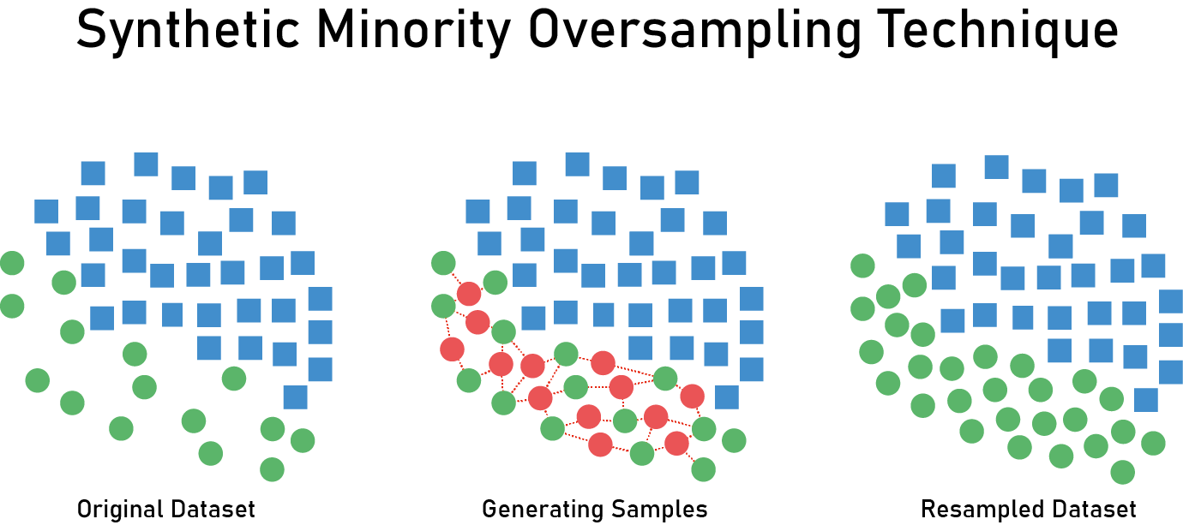
SMOTE
Tạo mẫu dữ liệu giả cho lớp thiểu số để mô hình không thiên vị về lớp đa số.
Notes:
### 3.3 Đánh giá mô hình ban đầu
- **Hiệu suất của mô hình SVM cơ bản:**
- **Lớp "False":** Precision 0.81, Recall 1.00, F1-score 0.89
- **Lớp "True":** Precision 0.71, Recall 0.02, F1-score 0.05
- **Nguyên nhân:** Sự mất cân bằng lớp dẫn đến mô hình thiên vị về lớp đa số.
- **Giải pháp:** Cân bằng dữ liệu bằng kỹ thuật SMOTE, điều chỉnh siêu tham số, và áp dụng các phương pháp học máy nâng cao như ensemble methods.
#### 3.3.1 Sử dụng SMOTE để cân bằng số lượng mẫu giữa các lớp
**Mục đích:** Tạo mẫu dữ liệu giả cho lớp thiểu số để mô hình không thiên vị về lớp đa số.
Synthetic Minority Over-sampling Technique (SMOTE) là một kỹ thuật dùng để cân bằng tập dữ liệu phân loại bằng cách tạo mẫu dữ liệu giả cho lớp thiểu số. Nó tạo ra các mẫu mới bằng cách nội suy giữa các mẫu hiện có của lớp thiểu số. Điều này giúp mô hình học được mà không thiên vị về lớp đa số. Quan trọng là chỉ áp dụng SMOTE trên tập huấn luyện để tránh rò rỉ dữ liệu và đảm bảo mô hình phản ánh đúng thực tế khi kiểm thử.

Slide 13
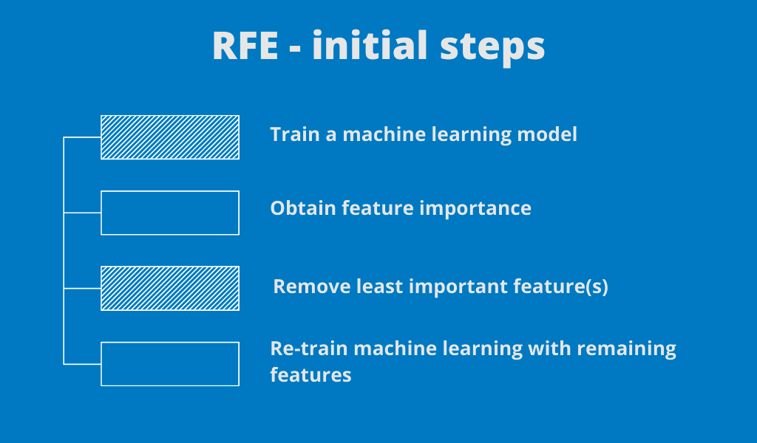
LỰA CHỌN ĐẶC TRƯNG
Sử dụng Recursive Feature Elimination (RFE) kết hợp với RandomForest để chọn 10 đặc trưng quan trọng nhất.
- Quy trình: Huấn luyện mô hình và loại bỏ dần đặc trưng ít quan trọng.
- Đánh giá: Đặc trưng ít quan trọng nhất sẽ bị loại bỏ, lặp lại đến khi đạt số lượng mong muốn.
Notes:
#### 3.3.2 Feature Selection (Lựa chọn đặc trưng)
- **Phương pháp:** Sử dụng Recursive Feature Elimination (RFE) kết hợp với RandomForest để chọn 10 đặc trưng quan trọng nhất.
Em sử dụng Recursive Feature Elimination (RFE) kết hợp với RandomForest để chọn 10 đặc trưng quan trọng nhất cho mô hình phân loại lỗi phần mềm. Quá trình này bắt đầu bằng việc huấn luyện mô hình trên toàn bộ đặc trưng và loại bỏ dần những đặc trưng ít quan trọng. (Mỗi đặc trưng được đánh giá dựa trên mức độ ảnh hưởng của nó đến độ chính xác của mô hình. Đặc trưng được xem là ít quan trọng nhất sẽ được loại bỏ, và quy trình này được lặp lại cho đến khi chỉ còn lại số lượng đặc trưng mong muốn).

Slide 14
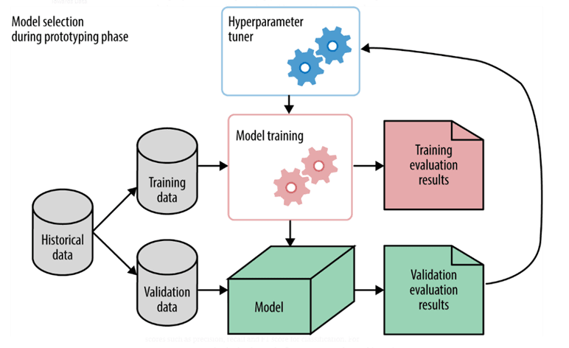
ĐIỀU CHỈNH THAM SỐ MODEL – TURNING MODEL
Tối ưu hoá Hiệu suất Model
- Cách thủ công: Chọn giá trị cho các siêu tham số và đánh giá hiệu suất mô hình.
- Sử dụng Optuna: Tự động hóa quá trình điều chỉnh siêu tham số.
Notes:
Bạn có thể sử dụng nội dung này để tạo slide theo form mẫu như hình ảnh bạn đã cung cấp. Nếu cần thêm hỗ trợ nào khác, hãy cho tôi biết!
3.4 Điều chỉnh siêu tham số (Tuning Model)
- Mục tiêu: Tối ưu hóa hiệu suất của mô hình.
- Phương pháp:
- Cách thủ công: Chọn giá trị cho các siêu tham số và đánh giá hiệu suất mô hình.
- Sử dụng Optuna: Tự động hóa quá trình điều chỉnh siêu tham số.

Slide 15
KNN MODEL
APPLIED STATISTICS

Slide 16
HÌNH DUNG ĐƠN GIẢN
Định nghĩa đơn giản:
KNN là thuật toán dựa vào các ví dụ "gần nhất" trong dữ liệu đã có. Khi cần dự đoán cho một trường hợp mới, KNN sẽ tìm k trường hợp trước đó có các yếu tố tương tự và xem kết quả là gì. Dựa trên kết quả này, KNN đưa ra dự đoán cho trường hợp mới.
Ví dụ đơn giản:
Giả sử một học sinh muốn dự đoán điểm số của mình trong lần thi sắp tới. Em ấy có thể tìm điểm số của những lần thi gần nhất mà điều kiện học tập của em ấy tương tự (thời gian học, số lần ôn tập, vv). Dựa vào các điểm số trước đó, em ấy có thể ước lượng điểm thi sắp tới của mình.
Ứng dụng vào dự đoán xác suất lũ lụt:
Trong bài toán dự đoán lũ, KNN sẽ xem xét những ngày trong quá khứ có điều kiện thời tiết, cường độ mưa, và các yếu tố tương tự. Ví dụ, nếu có một ngày nào đó có lượng mưa và độ ẩm giống với những ngày trước đó đã từng xảy ra lũ, KNN sẽ dự đoán rằng ngày mới này cũng có nguy cơ cao xảy ra lũ lụt.
Notes:
Why SVM Model is Suitable for This Task
TẠI SAO SVM PHÙ HỢP CHO BÀI TOÁN NÀY
- Hiệu suất cao: SVM tạo ra mặt phẳng phân cách với biên lớn nhất giữa các lớp, giảm thiểu sai số phân loại.
- Xử lý tốt dữ liệu nhiều chiều: Phù hợp với tập dữ liệu có nhiều đặc trưng như trong nghiên cứu này.
- Khả năng tổng quát hóa: SVM hoạt động hiệu quả trên dữ liệu chưa thấy trước đó, giảm nguy cơ overfitting.
- Sử dụng kernel trick: Biến đổi dữ liệu phi tuyến tính thành tuyến tính, giúp phân loại dữ liệu phức tạp một cách hiệu quả.

Slide 17
KẾT QUẢ THỰC NGHIỆM

Slide 18
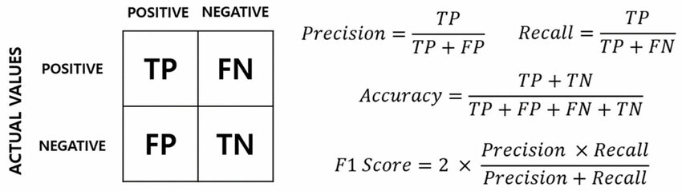
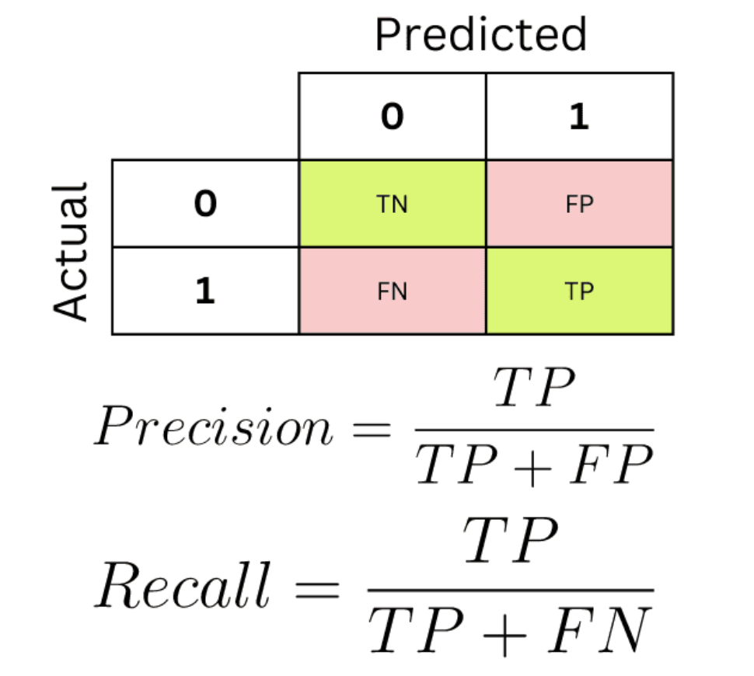
CÁC CHỈ SỐ ĐÁNH GIÁ
1. Precision (Độ Chính xác tích cực): Tỉ lệ các mẫu dự đoán là tích cực chính xác.
2. Recall (Độ Nhạy): Tỉ lệ các mẫu thực sự tích cực được phân loại đúng.
3. Accuracy (Độ Chính xác): Tỉ lệ của tổng số mẫu được phân loại đúng so với tổng số mẫu.
4. F1 Score (Điểm số F1): Trung bình điều hòa của Precision và Recall.
Notes:
- Tiêu chí đánh giá:
- Accuracy (Độ Chính xác): Tỉ lệ của tổng số mẫu được phân loại đúng so với tổng số mẫu.
- Precision (Độ Chính xác tích cực): Tỉ lệ các mẫu dự đoán là tích cực chính xác.
- Recall (Độ Nhạy): Tỉ lệ các mẫu thực sự tích cực được phân loại đúng.
- F1 Score (Điểm số F1): Trung bình điều hòa của Precision và Recall.

Slide 19
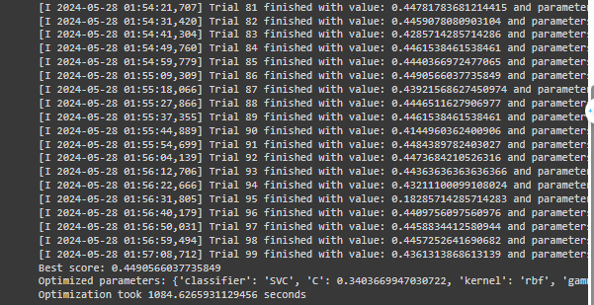
KẾT QUẢ THỰC NGHIỆM
TURNING
Notes:
- Trước khi Tuning:
- Mô hình SVM có khả năng phân loại tốt lớp không lỗi nhưng gặp khó khăn với lớp lỗi, dẫn đến thiên vị lớp đa số.
- Sau khi Tuning:.
- Kết quả cho thấy mô hình SVM cải thiện đáng kể khả năng phân loại lỗi, với recall của lớp "True" tăng từ 0.43 lên 0.57, và F1-score tăng từ 0.41 lên 0.45. Precision của lớp "True" giảm nhẹ nhưng không quá đáng kể.
- Macro avg và weighted avg đều tăng, phản ánh sự cân bằng tốt hơn giữa precision và recall của hai lớp, nâng cao khả năng tổng quát hóa của mô hình.
- Việc áp dụng SMOTE để cân bằng dữ liệu và sử dụng Optuna để tối ưu siêu tham số đã cải thiện hiệu suất mô hình SVM đáng kể. Mô hình sau tuning phân loại tốt hơn cả các mẫu lỗi và không lỗi, nâng cao độ chính xác tổng thể. Điều này khẳng định tầm quan trọng của cân bằng dữ liệu và tối ưu hóa siêu tham số trong phát triển mô hình học máy hiệu quả cho phân loại lỗi phần mềm.

Slide 20
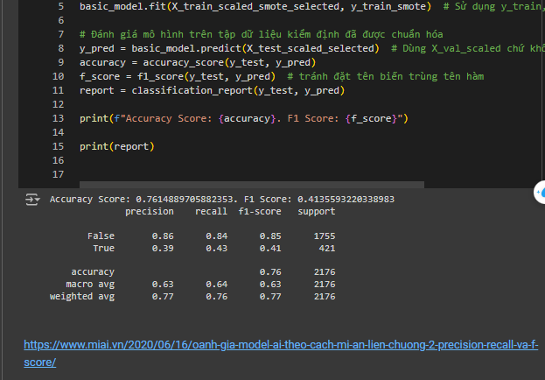
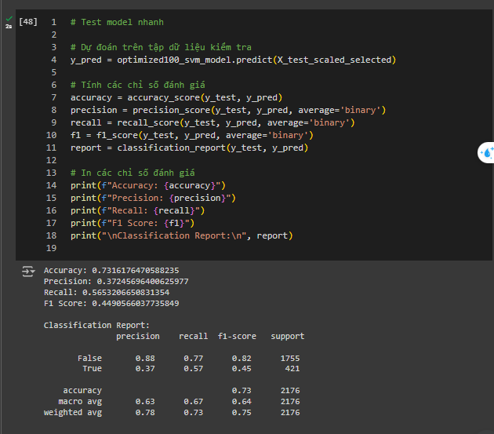
KẾT QUẢ THỰC NGHIỆM
TRƯỚC KHI TURNING
SAU KHI TURNING
Notes:
- Trước khi Tuning:
- Mô hình SVM có khả năng phân loại tốt lớp không lỗi nhưng gặp khó khăn với lớp lỗi, dẫn đến thiên vị lớp đa số.
- Sau khi Tuning:.
- Kết quả cho thấy mô hình SVM cải thiện đáng kể khả năng phân loại lỗi, với recall của lớp "True" tăng từ 0.43 lên 0.57, và F1-score tăng từ 0.41 lên 0.45. Precision của lớp "True" giảm nhẹ nhưng không quá đáng kể.
- Macro avg và weighted avg đều tăng, phản ánh sự cân bằng tốt hơn giữa precision và recall của hai lớp, nâng cao khả năng tổng quát hóa của mô hình.
- Việc áp dụng SMOTE để cân bằng dữ liệu và sử dụng Optuna để tối ưu siêu tham số đã cải thiện hiệu suất mô hình SVM đáng kể. Mô hình sau tuning phân loại tốt hơn cả các mẫu lỗi và không lỗi, nâng cao độ chính xác tổng thể. Điều này khẳng định tầm quan trọng của cân bằng dữ liệu và tối ưu hóa siêu tham số trong phát triển mô hình học máy hiệu quả cho phân loại lỗi phần mềm.

Slide 21

HƯỚNG PHÁT TRIỂN
Tích hợp thêm yếu tố và nguồn dữ liệu đa dạng.
Khám phá các kỹ thuật học máy mới và tiên tiến.
Tối ưu hóa và cập nhật mô hình dựa trên phản hồi thực tế.
Phát triển giao diện người dùng trực quan.

Slide 22
Thank You!

